Slide 1
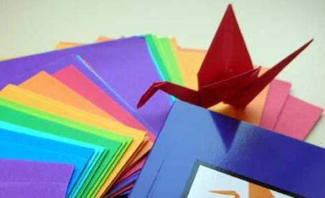
ВОЛШЕБНОЕ ИСКУССТВО - ОРИГАМИ
Колчин Павел
2Б класс

Slide 2
ОРИГАМИ
Орига́ми— древнее искусство складывания фигурок из бумаги. «Ори» в переводе с японского - «складывать», «Ками» – бумага.
Искусство оригами своими корнями уходит в древний Китай, где и была изобретена бумага. Первоначально оригами использовалось в религиозных обрядах. Долгое время этот вид искусства был доступен только представителям высших сословий, где признаком хорошего тона было владение техникой складывания из бумаги.

Slide 3
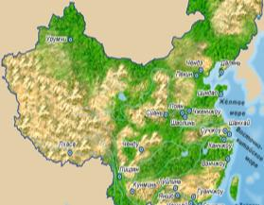
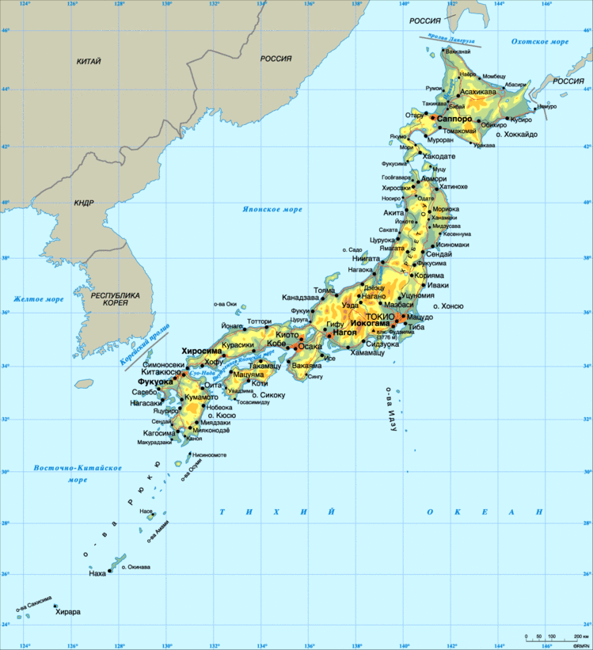
Немного истории
Две тысячи лет назад китайцы изобрели бумагу. Примерно тогда же и появилось искусство оригами.
Но считается, что искусство оригами зародилось в Японии и оно даже старше, чем бумага. Первые фигурки оригами возникли из искусства драпировки ткани при изготовлении традиционной
японской одежды.

Slide 4
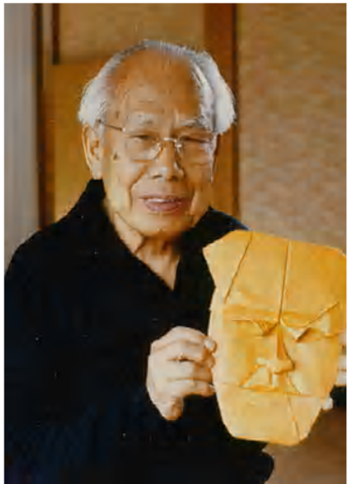
Знаменитый японский мастер оригами Акира Йошизава придумал «азбуку оригами». Это условные знаки и базовые формы

Slide 5
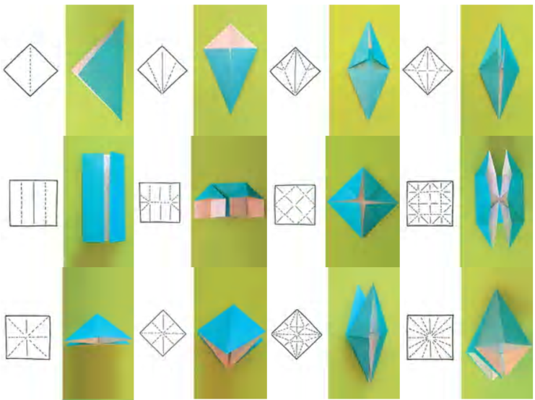
Базовые формы

Slide 6
Виды
оригами

Slide 7
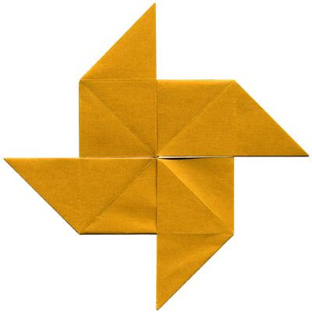
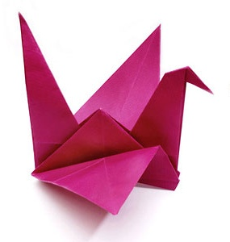
Простое оригами

Slide 8
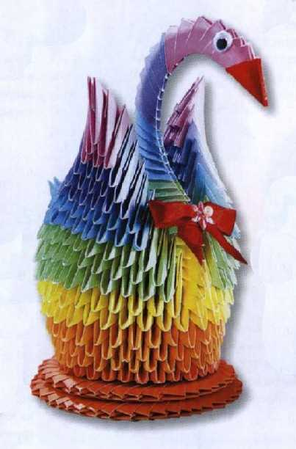
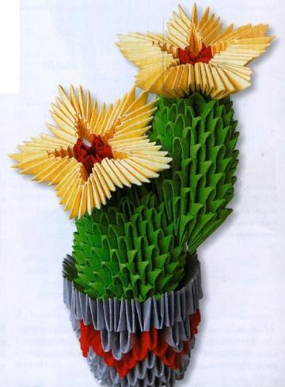
Модульное оригами

Slide 9
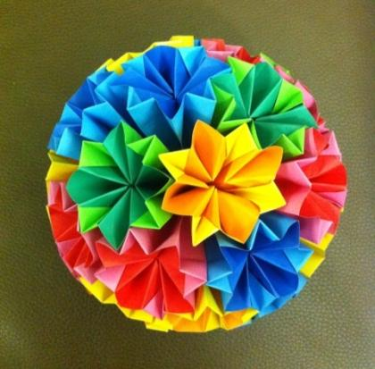
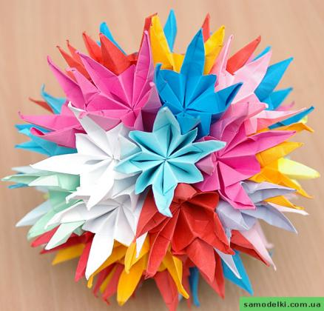
Кусудама

Slide 10
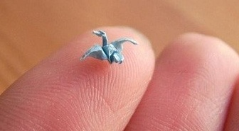
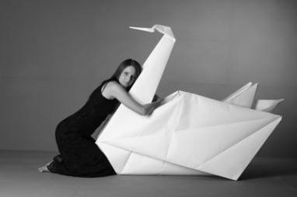
Интересные факты
Самый маленький японский журавлик был сложен из квадрата всего 1 мм.
Гигантский журавлик изготовлен из квадрата со сторонами в 33 метра!

Slide 11
Изготовление поделок из бумаги:
увлекает дошкольников;
будит детское воображение;
приносит радость детям, так как в руках ребенка бумага оживает и за считанные минуты превращается в цветы, животных, птиц, поражающих правдоподобием своих форм и замысловатостью силуэтов;
развивает креативность.

Slide 12
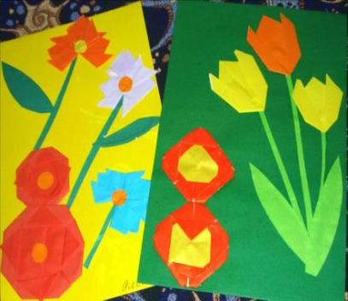
Художественно – эстетическое развитие ребёнка
Модели выполненные из цветной бумаги доставляют удовольствие своим видом, радуют глаз создателя и зрителя.

Slide 13
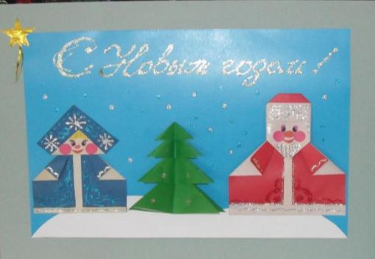
Приобщение ребёнка к общечеловеческим ценностям
Оригами дает возможность выразить свои чувства близким в виде подарка, сделанного своими руками

Slide 14
Спасибо
за
внимание!

